Slide 1

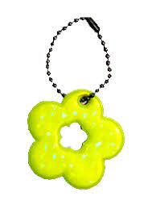

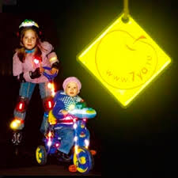
Викторина
по правилам безопасного поведения на дорогах
Использование световозвращающих элементов

Slide 2
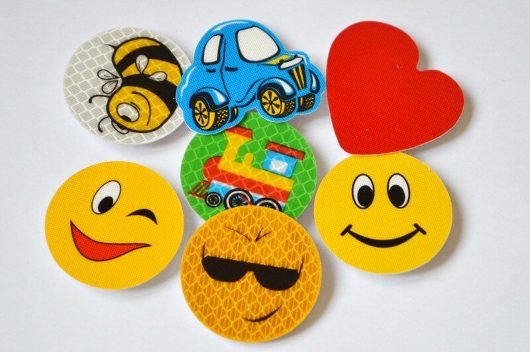
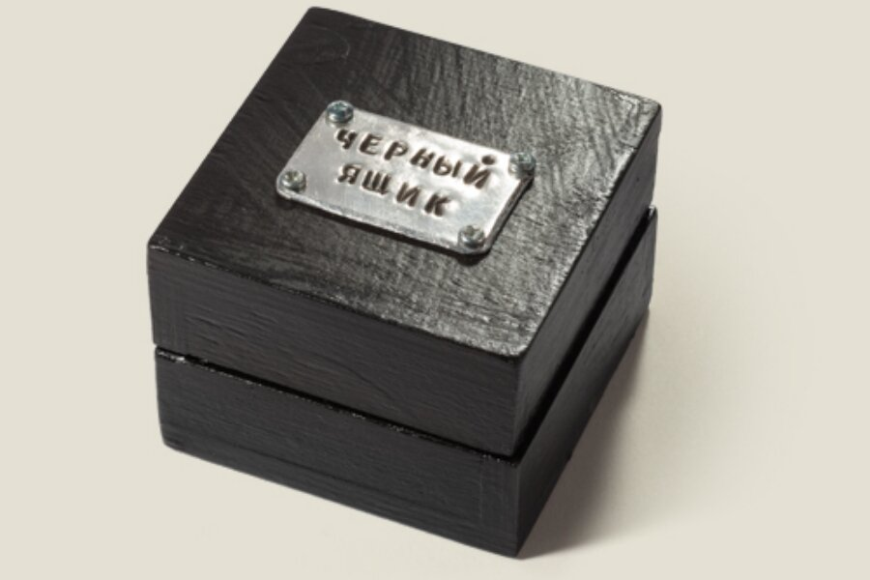
Что в черном ящике?

Slide 3
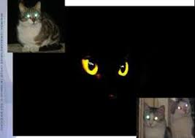
Благодаря какому животному люди научились использовать световозвращающие элементы ради своей безопасности?

Slide 4
Почему у кошек в темноте светятся глаза?
А. Потому что кошки ночью связываются с потусторонним миром.
Б. Кошки имеют электрический заряд.
В. В них отражается свет от внешнего источника.

Slide 5
Что должен делать пешеход, чтобы стать заметней для водителя?
А. Зажечь свечку.
Б. Громко кричать, махать руками.
В. Надеть световозвращающий жилет или иметь на одежде световозвращатели.

Slide 6
Почему световозвращатели так называются?
А. Потому что они посылают
свет на Солнце.
Б. Они возвращают свет в тот
источник, откуда он пришёл.
В. Они возвращают свет, если его отключили.

Slide 7
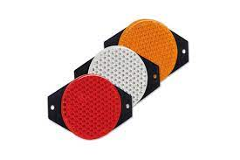
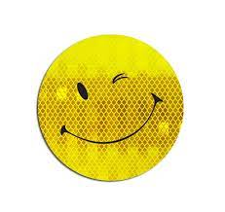
Как по-другому можно назвать световозвращающий элемент?

Slide 8
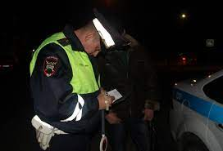
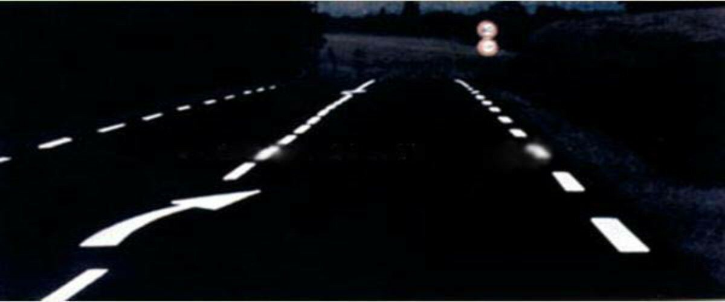
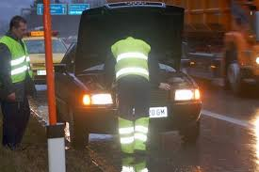
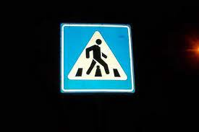
Где применяются световозвращающие элементы?

Slide 9
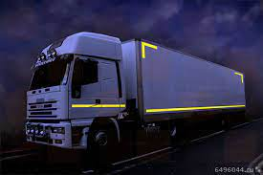
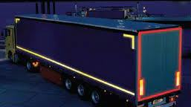
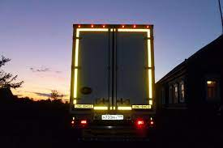
С какой целью используются световозвращающие элементы на большегрузных автомобилях и автобусах?

Slide 10
В каком году ношение световозвращающих элементов согласно ПДД РФ стало обязательным?
2015

Slide 11
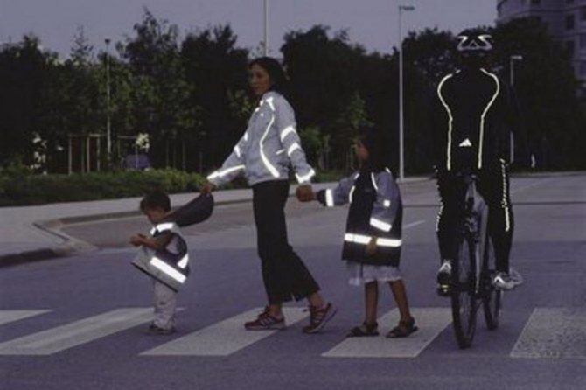
Где должны располагаться световозвращающие элементы?

Slide 12
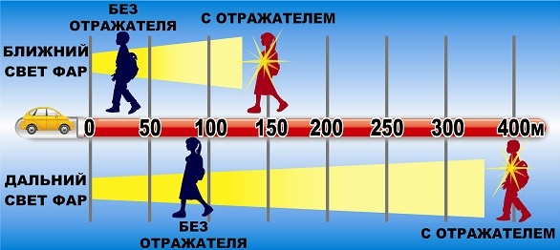
С какого расстояния водитель может увидеть пешехода в световозвращающем жилете?
А. 4000 см
Б. 400 м
В. 40 км

Slide 13
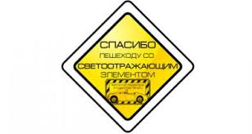
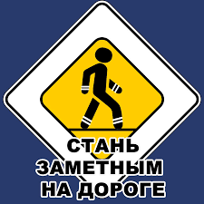

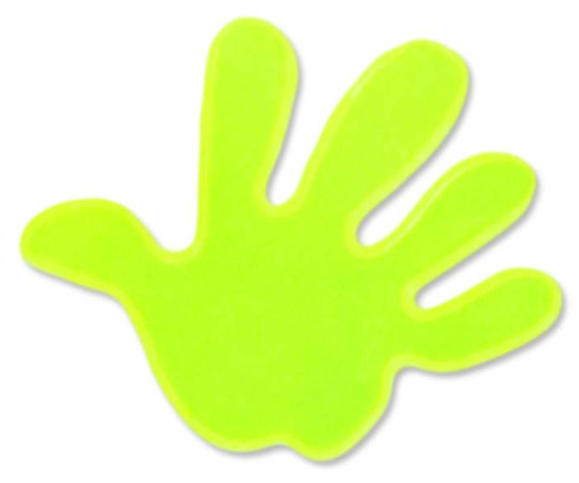

Какой дорожный знак настоящий?

Slide 14
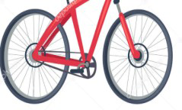
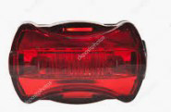
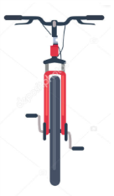
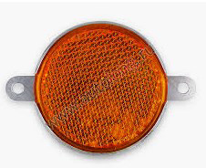
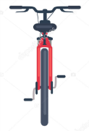
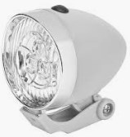
Подберите к каждой детали велосипеда свое место

Slide 15
Почему светится катафот велосипеда?
А. Внутри сидит кошка, у неё светятся глаза.
Б. Потому что он состоит из многогранных пирамидок и
отражает свет от внешнего источника.
В. Внутри горит фонарик.

Slide 16
Выберите верное утверждение
А. При движении по дорогам в темное время суток или в условиях недостаточной видимости пешеходам и велосипедистам рекомендуется использовать световозвращающие элементы.
Б. При движении по дорогам в темное время суток или в условиях недостаточной видимости пешеходам и велосипедистам необходимо использовать яркую одежду необычных расцветок.

Slide 17
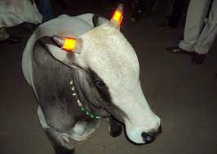
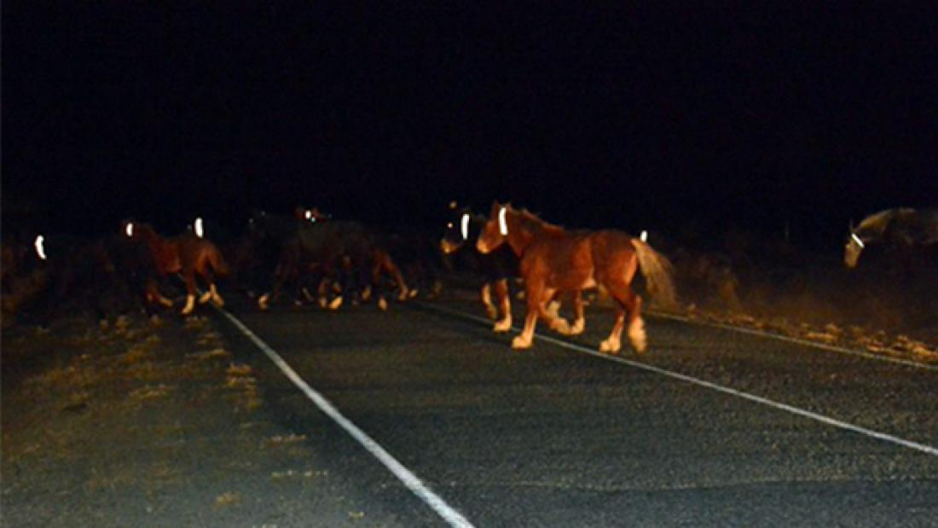
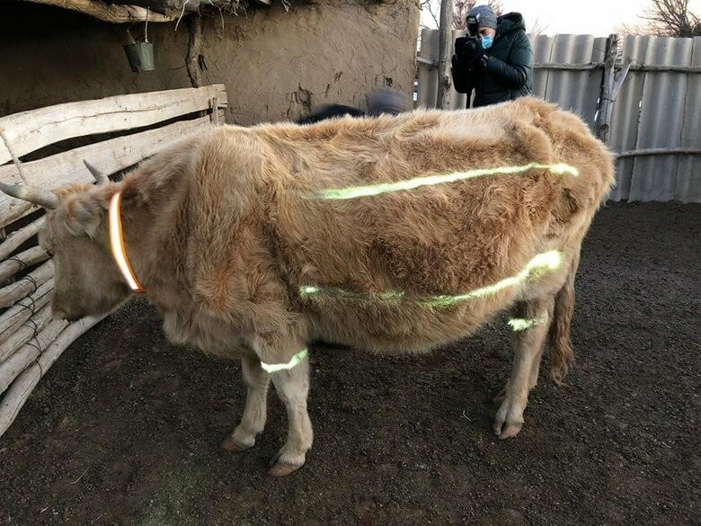
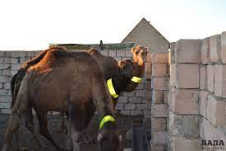
За что в Финляндии могут оштрафовать хозяина домашнего скота?

Slide 18
Что значит
«недостаточная видимость»?
А. Видимость дороги в направлении движения, ограниченная деревьями, кустами, строениями, остановившимися автомобилями.
Б. Ограничение обзора дороги из-за отсутствия искусственного освещения.
В. Видимость дороги менее 300 м в условиях тумана, дождя, снегопада, а также в сумерках.

Slide 19
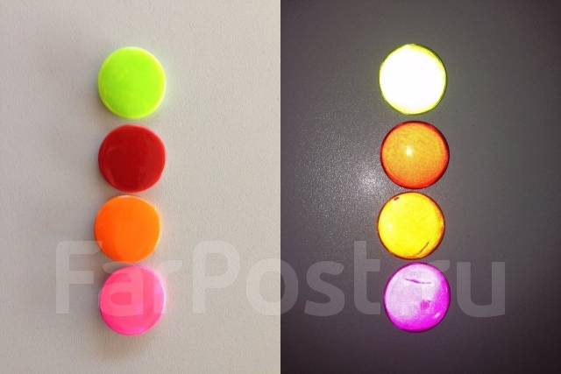
Световозвращающие элементы какого цвета позволяют лучше увидеть пешехода в темное время суток?

Slide 20
Какие цвета одежды наиболее защитят тебя в тёмное время суток?
А. Оранжевый и жёлтый.
Б. Серый и фиолетовый.
В. Цвет хаки.

Slide 21
В какой стране самый высокий штраф за отсутствие световозвращающих элементов?
Австрия – 14 евро
Бельгия – 50 евро
Испания – 91 евро
Венгрия – до 120 евро
Италия – от 34 до 138 евро
Словакия – от 50 до 150 евро
Эстония – 200 евро
Португалия - от 60 до 300 евро

Slide 22
5 фактов о световозвращателях
Фликер снижает риск наезда на пешехода на 65%.
Если водитель едет со скоростью 90 км/ч, то у него будет 8 с, чтобы заметить фликер на пешеходе и вовремя остановиться. А если скорость – 60 км/ч, то целых 24 с.
За отсутствие фликера можно поплатиться не только здоровьем, но и рублем. На сегодняшний день штраф составляет 500 р.
Фликеры могут быть не только элементами одежды, их рекомендуется прикреплять к детским коляскам, велосипедам, самокатам и другим детским «средствам передвижения».
ПДД требуют, чтобы каждое транспортное средство было
снабжено светоотражающими жилетами. Они должны
использоваться в чрезвычайных ситуациях, когда водитель
или пассажиры вынуждены выйти из автомобиля.

Slide 23

Спасибо за внимание!

